Slide 1
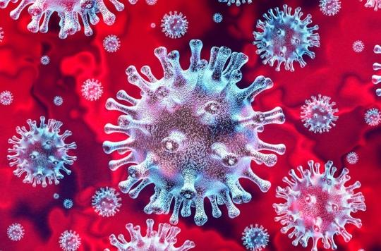
Le Coronavirus ou COVID-19

Slide 2
Qu’est-ce que le coronavirus ?
Les coronavirus sont une famille de virus, qui provoquent des maladies allant d’un simple rhume (certains virus saisonniers sont des coronavirus) à des maladies plus sévères.

Slide 3
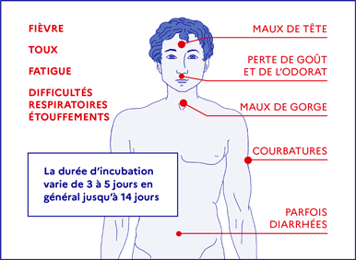
Les Symptômes

Slide 4
Mode de transmission
La maladie se transmet par les gouttelettes (sécrétions projetées invisibles lors d’une discussion, d’éternuements ou de la toux).
Il faut un contact étroit avec une personne malade : même lieu de vie, contact direct à moins d’un mètre lors d’une discussion, d’une toux, d’un éternuement ou en l’absence de mesures de protection.
Un des autres vecteurs privilégiés de la transmission du virus est le contact des mains non lavées souillées par des gouttelettes.
Les personnes sont touchées ne présentent parfois aucun symptôme. Elles ignorent alors qu’elles sont malades mais restent contagieuses.

Slide 5
Gestes barrière
Lavez-vous régulièrement les mains avec de l’eau et du savon ou à défaut, du gel hydroalcoolique :
. A l’arrivée dans l’établissement
. Avant chaque repas
. Après être allé aux toilettes
. Le soir avant de rentrer chez soi ou dès l’arrivée au domicile.

Slide 6
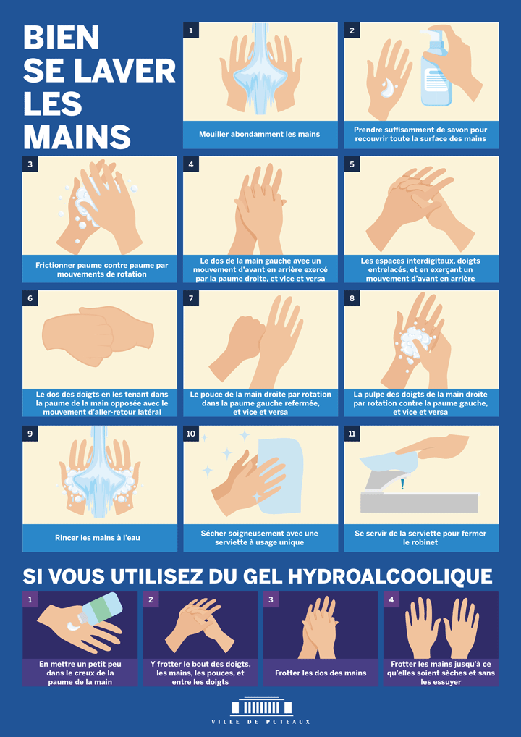

Slide 7
Utilisez un mouchoir à usage unique et jetez-le.

Slide 8
Toussez ou éternuez dans votre coude ou dans un mouchoir.

Slide 9
Saluez sans se serrer la main et évitez les embrassades.

Slide 10
Eviter les rassemblements, limiter les déplacements et les contacts La distanciation physique n’est pas obligatoire lorsqu’elle n’est pas matériellement possible => PORT DU MASQUE Respectez la distanciation d’UN mètre lorsque c’est possible
Il est interdit de se serrer la main, de se faire la bise, de cracher.

Slide 11
Le masque
Pour les apprenants, le port du masque « grand public » est obligatoire dans les
espaces clos ainsi que dans les espaces extérieurs.
Prévoir au moins 2 masques par jour
À laver à 60° ou à jeter pour ceux à usage unique
À changer : toutes les 4 heures
si il s’humidifie
si il est endommagé
IL NE REMPLACE PAS LES GESTES BARRIERE IL LES COMPLETE !

Slide 12
Mode d’utilisation
Lavage des mains au savon (30 sec) ou gel hydroalcoolique.

Slide 13
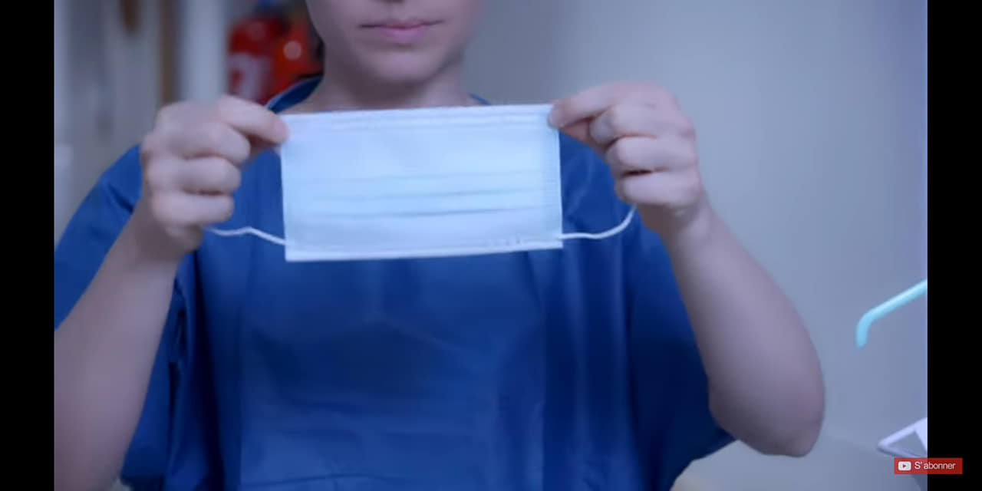
MODE D’UTILISATION
Prendre le masque par les élastiques.

Slide 16
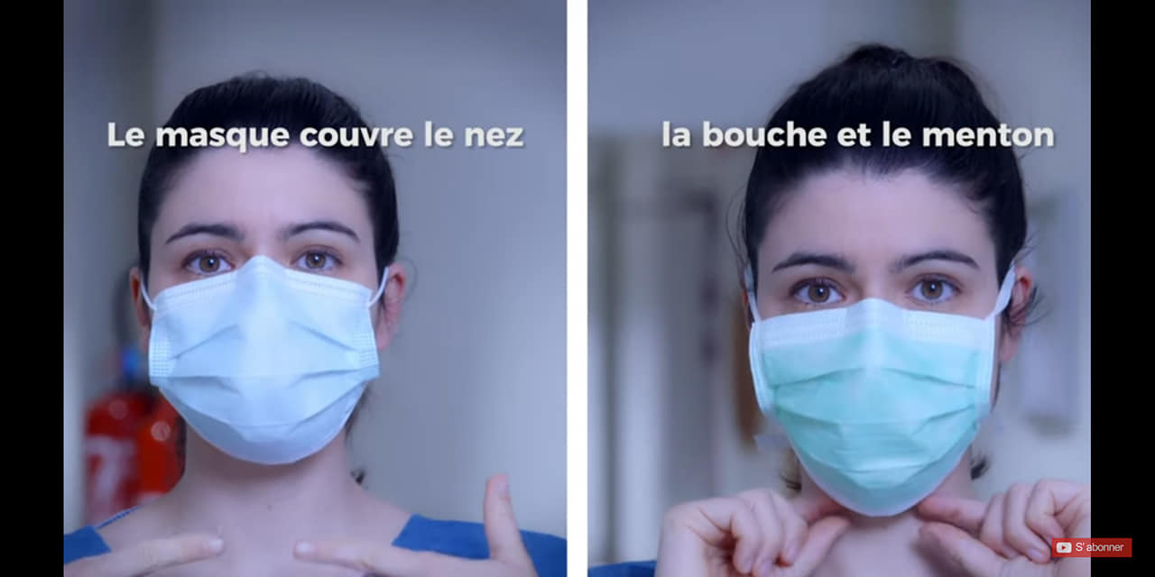

Slide 17
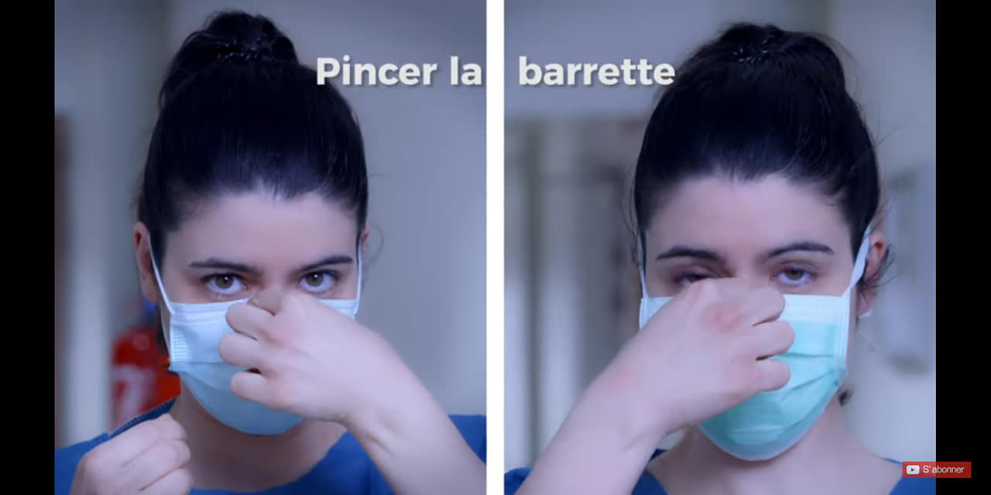

Slide 18
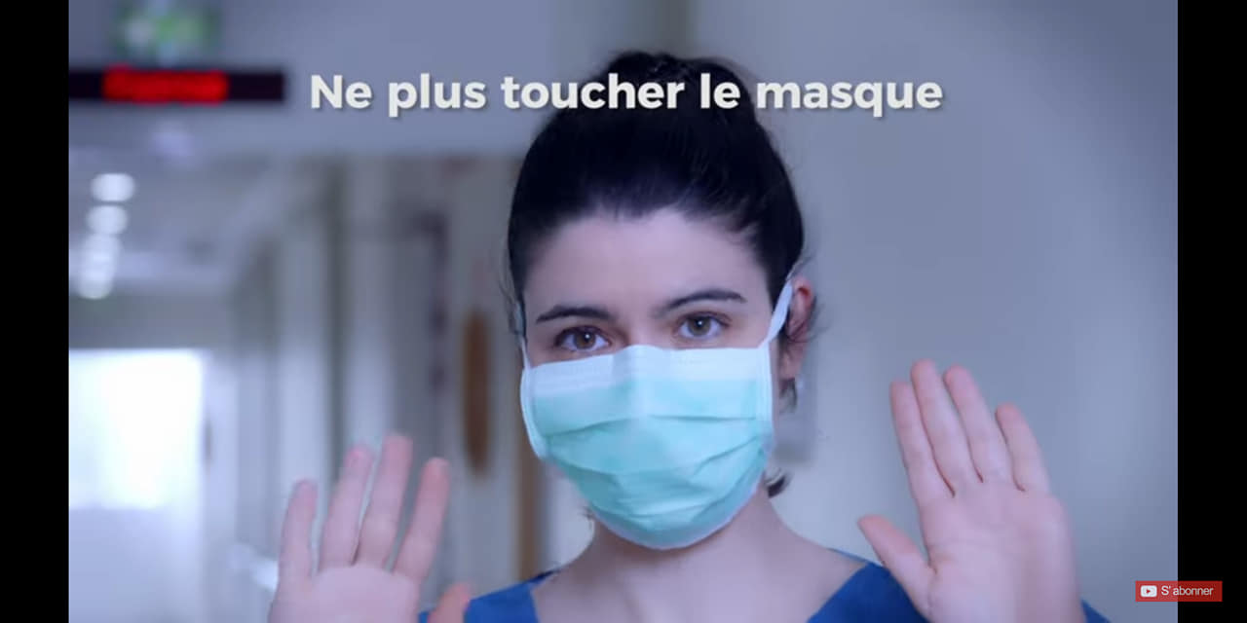

Slide 19
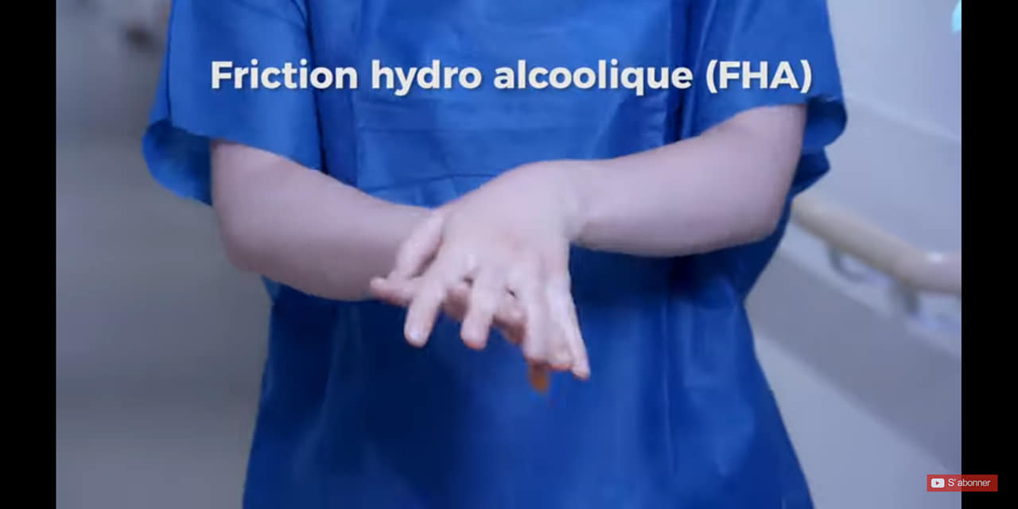

Slide 20
L’enlever via les élastiques puis lavage des mains.
Ne mettez pas le masque dans votre poche ou votre sac après l’avoir porté :
Jetez-le (si à UU)
ou
Mettez-le dans un sac type congélation à glissière en attendant le retour à la maison.

Slide 21
Informations supplémentaires
Avant de venir au lycée.
Si T°>38°C
Si apparition de symptôme évoquant la Covid-19 dans la famille
ou si un membre du foyer a été testé positivement ou identifié comme contact à risque,
Restez chez vous
Prennez rdv chez votre médecin traitant
Éviter les contacts
En informer le Chef d’établissement.

Slide 22
Auto-questionnaire de vérification de santé
Ce questionnaire de santé doit vous permettre d’évaluer vous-même votre état de santé. Il est
strictement personnel et ne doit pas être renvoyé à votre supérieur hiérarchique.
- Pensez-vous avoir ou avoir eu de la fièvre ces derniers jours?  oui  non
(frissons, sueurs)
- Avez-vous des courbatures ?  oui  non
- Depuis ces derniers jours, avez-vous une toux ou une
augmentation de votre toux habituelle ?  oui  non
- Ces derniers jours, avez-vous noté une forte diminution ou
perte de votre goût ou de votre odorat ?  oui  non
- Ces derniers jours, avez-vous eu mal à la gorge ?  oui  non
- Ces dernières 24 heures, avez-vous eu de la diarrhée ?  oui  non
- Ces derniers jours, ressentez-vous une fatigue inhabituelle ?  oui  non
- Dans les dernières 24 heures, avez-vous noté un manque de
souffle INHABITUEL lorsque vous parlez ou faites un petit effort ?  oui  non
La présence d’un ou surtout de plusieurs de ces symptômes constitue une alerte. Si vous présentez un
des symptômes, vous devez regagner votre domicile et contacter par téléphone votre médecin traitant
ou appeler le numéro de permanence de soins de notre région.
Vous pouvez également bénéficier d’une téléconsultation. Si les symptômes s’aggravent avec des
difficultés respiratoires et des signes d’étouffement, nous vous recommandons d’appeler le Samu-
Centre 15.

Slide 23
Restauration
L’accès aux fontaines à eau et aux machines à café est autorisé, Il est cependant recommandé aux apprenants d’apporter leurs boissons.
Le port du masque n’est pas obligatoire lors de la prise des repas ou collations.
Le port du masque reste obligatoire dans les files d’attente et dès qu’un déplacement est réalisé.
Lieux concernés :
- Salles tartines (bâtiment 3, 6 et 7)
- Restaurant scolaire (self et sandwicherie)
- Espaces extérieurs pendant la prise de repas ou collation
Le restaurant scolaire
- Désinfection au gel hydroalcoolique obligatoire avant la prise du plateau
- Limitation du nombre de choix afin de limiter les manipulations
Présence d’un personnel assurant régulièrement la désinfection des surfaces durant les services
du midi.
Les salles tartines
- Lavage des mains ou désinfection au gel hydroalcoolique obligatoire avant l’entrée dans les
locaux
- L’usage des micro-ondes est autorisé, le nettoyage des surfaces est réalisé une fois par jour.

Slide 24
QUESTIONS

